Slide 1
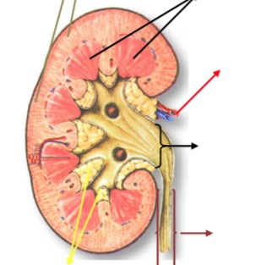
urologie-néphrologie
OBJECTIFS
CONSIGNES
DÉROULEMENT

Slide 2
objectifs
1) Je pense pouvoir mener et comprendre un interrogatoire sur des problèmes d’uro-néphrologie que peut avoir un patient
2) Je connais le vocabulaire spécifique relatifs à ces problèmes d’uro-néprologie.

Slide 3
Consignes :
I) RAPPELS ANATOMIQUES : LIRE ET REMPLIR
Regarder essayer de faire (facultatif)
II) PATHOLOGIES, SYMPTÔMES ET VOCABULAIRE : travail à faire
Lire le pwpt « définitions médicales de symptomologie »
FAIRE absolument « 2 exercices + vocabulaire » ☹ NON FACULTATIF
III)QUESTIONS DE MÉDECIN OU RÉPONSES DE PATIENT SUR DES PATHOLOGIES D'URO NÉPHRO »
Essayer de remplir (facultatif)
IV) MISE EN COMMUN DU TRAVAIL PRÉCÉDENT AVEC LE PWPT
FAIRE absolument « préparation : travail sur le vocabulaire» ☹ NON FACULTATIF
FAIRE absolument « support du pwpt à remplir » ☹ NON FACULTATIF
V) ABRÉVIATIONS : LIRE ET COMPRENDRE
Regarder
VI) Jeux de rôle
Rien à faire ☺

Slide 4
déroulement : 2h20
I) RAPPELS ANATOMIQUES : LIRE ET REMPLIR ☞ Correction et lecture (10mn)
II) PATHOLOGIES, SYMPTÔMES ET … ☞ Correction et discussion (15mn)
III)QUESTIONS DE MÉDECIN OU RÉPONSE… ☞ Travail de groupe puis mise en commun (40mn)
IV) MISE EN COMMUN DU TRAVAIL PRÉCÉDENT … ☞ Correction et lecture (25mn)
V) ABRÉVIATIONS : LIRE ET COMPRENDRE ☞ Lecture et réponses aux questions (5mn)
VI) Jeux de rôle
☞ Travail de préparation en deux groupes en phase 1 (40mn)
(les "médecins" revoient les questions et peuvent s’entraîner sur le cas clinique ouvert)
(les patients voient leurs cas cliniques, posent des questions au professeur pour bien le comprendre puis mémorisent en se faisant passer)
☞ Simulation de l’entretien d’urologie par binôme (10mn)

